Slide 1
Коли виникає електричний струм?

Slide 2
ПОВТОРЕННЯ
Звідки береться електрика?
Чи можливо отримати електрику тертям?
Що таке електрони і протони?
Коли відбувається притягування, а коли — відштовхування?

Slide 3
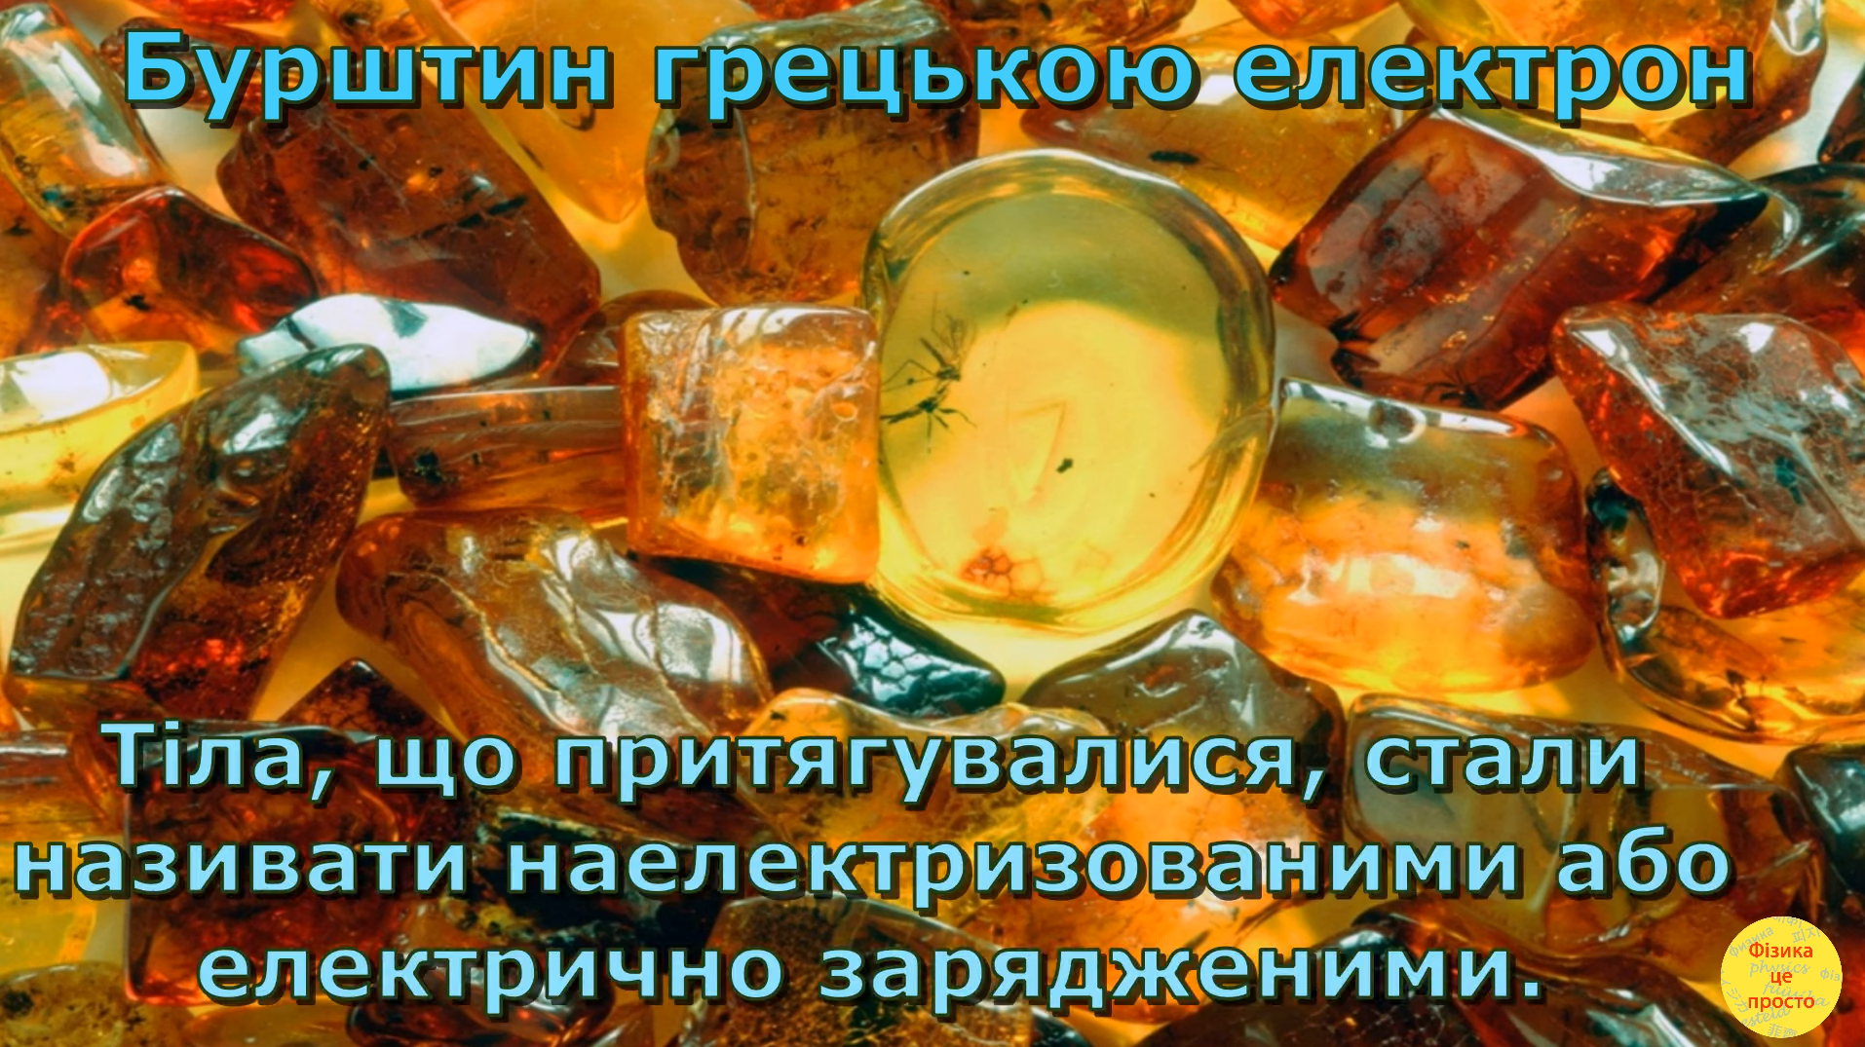
Які це електрично заряджені?

Slide 4
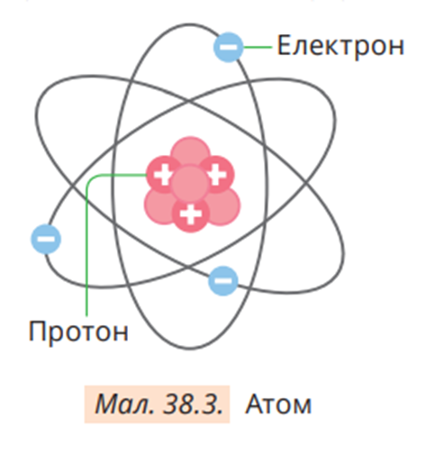
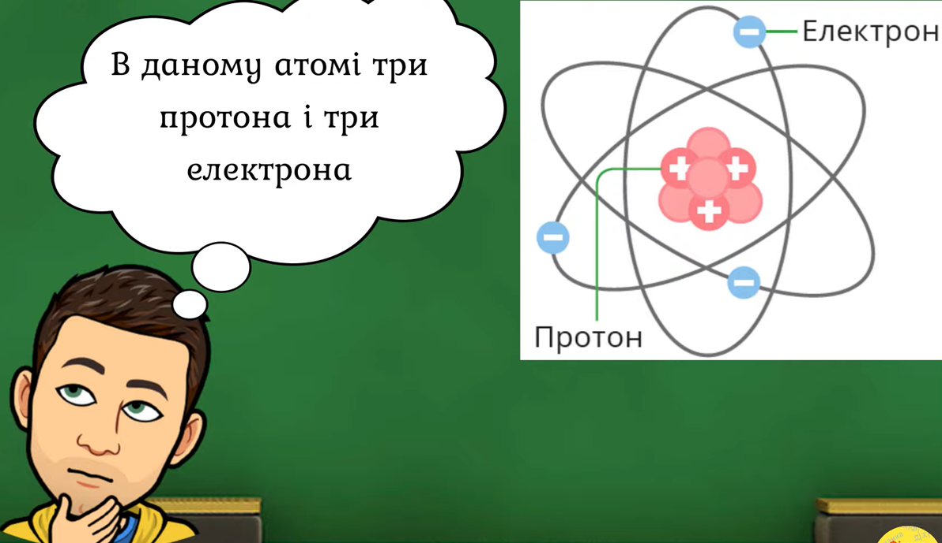
Електично нейтральний атом

Slide 5
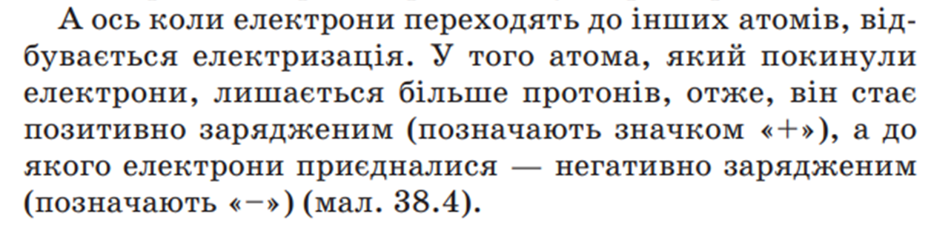
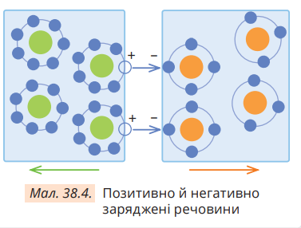
Що таке електрони і протони?

Slide 6
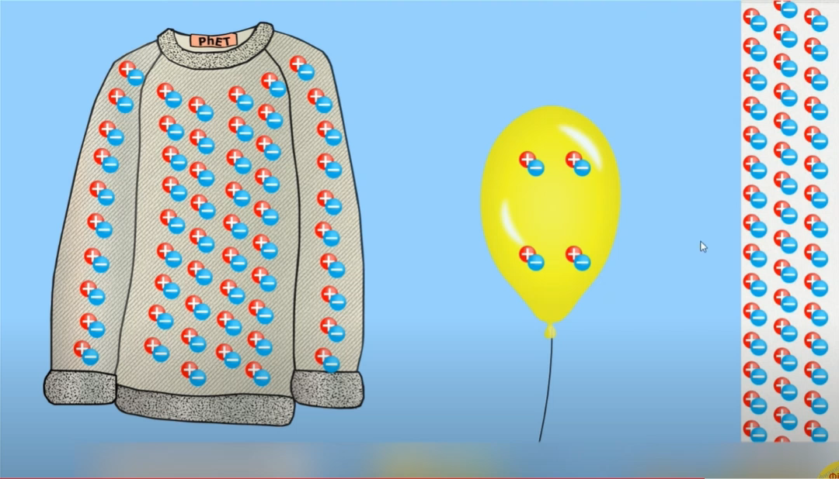
Коли відбувається притягування, а коли — відштовхування?

Slide 7
Коли виникає електричний струм?

Slide 8
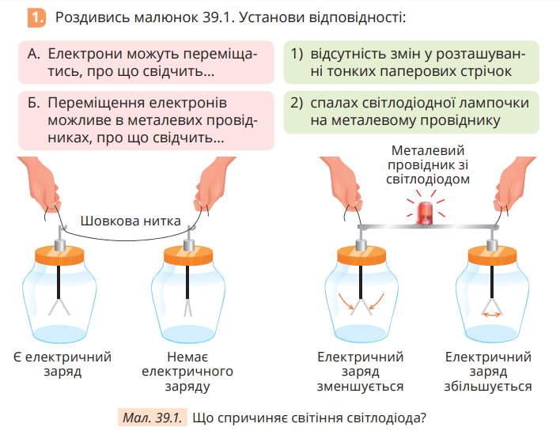
Чому світиться лампочка?

Slide 9
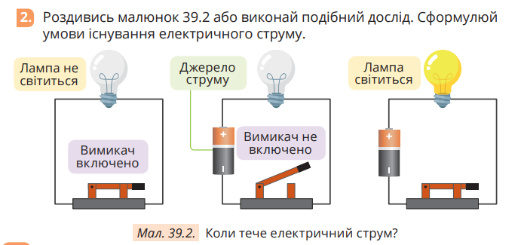
Чому світиться лампочка?

Slide 10
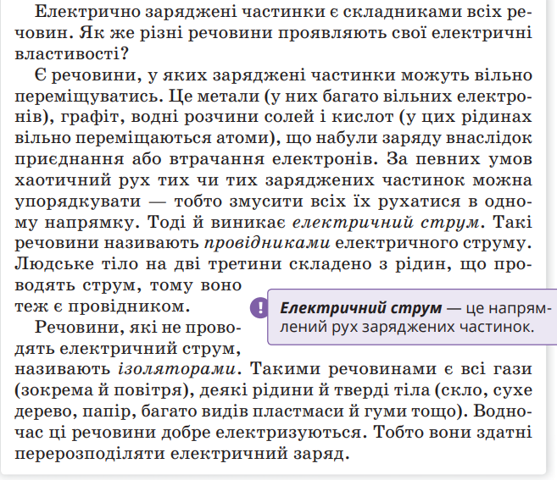
Знайомся: провідники та ізолятори

Slide 11
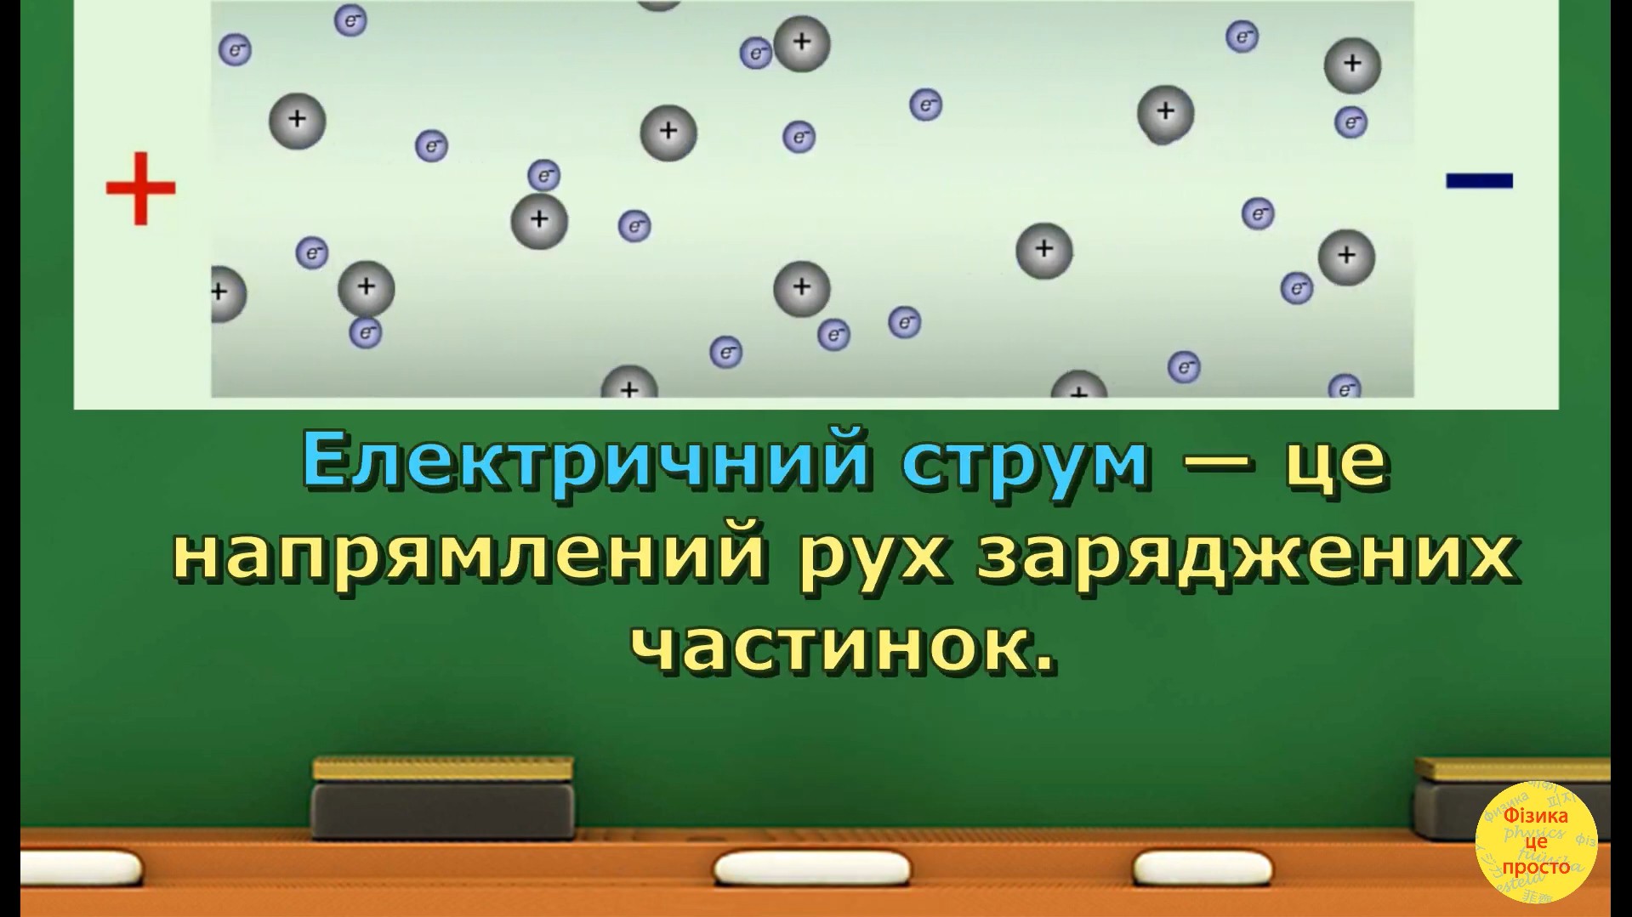

Slide 12
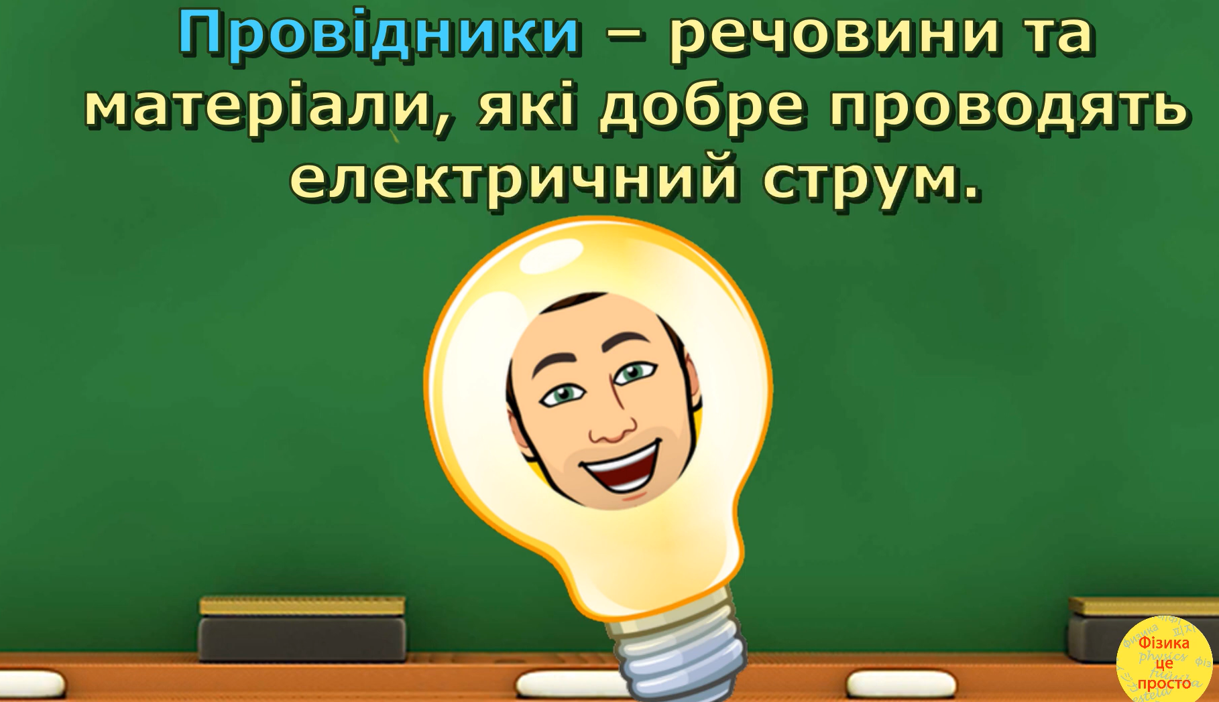
Знайомся: провідники та ізолятори

Slide 13

Знайомся: провідники та ізолятори

Slide 14
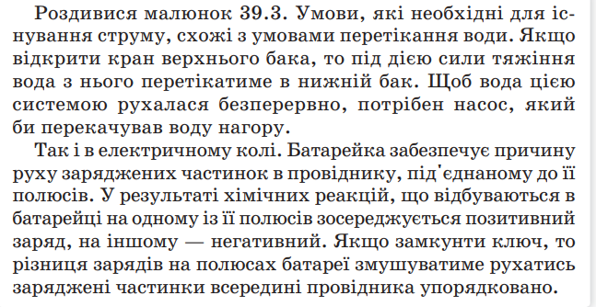
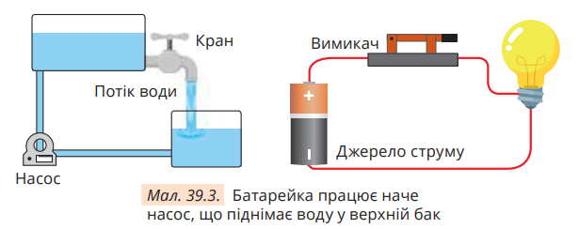
За яких умов існує електричний струм?

Slide 15
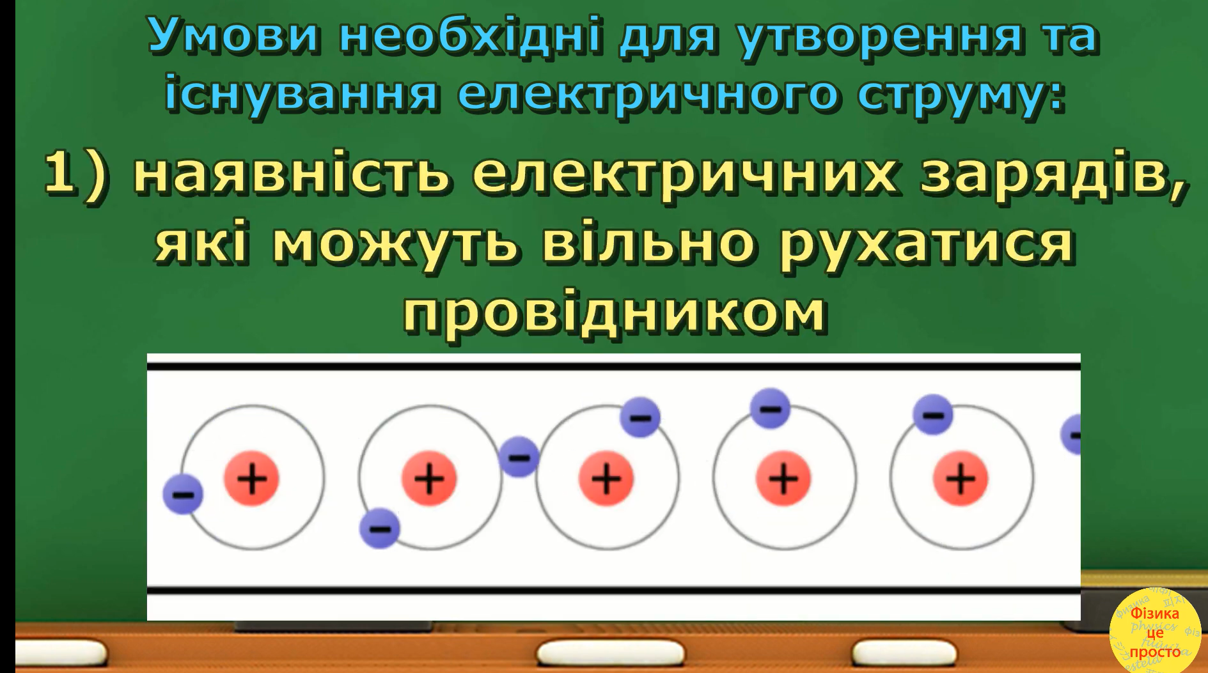
За яких умов існує електричний струм?

Slide 16
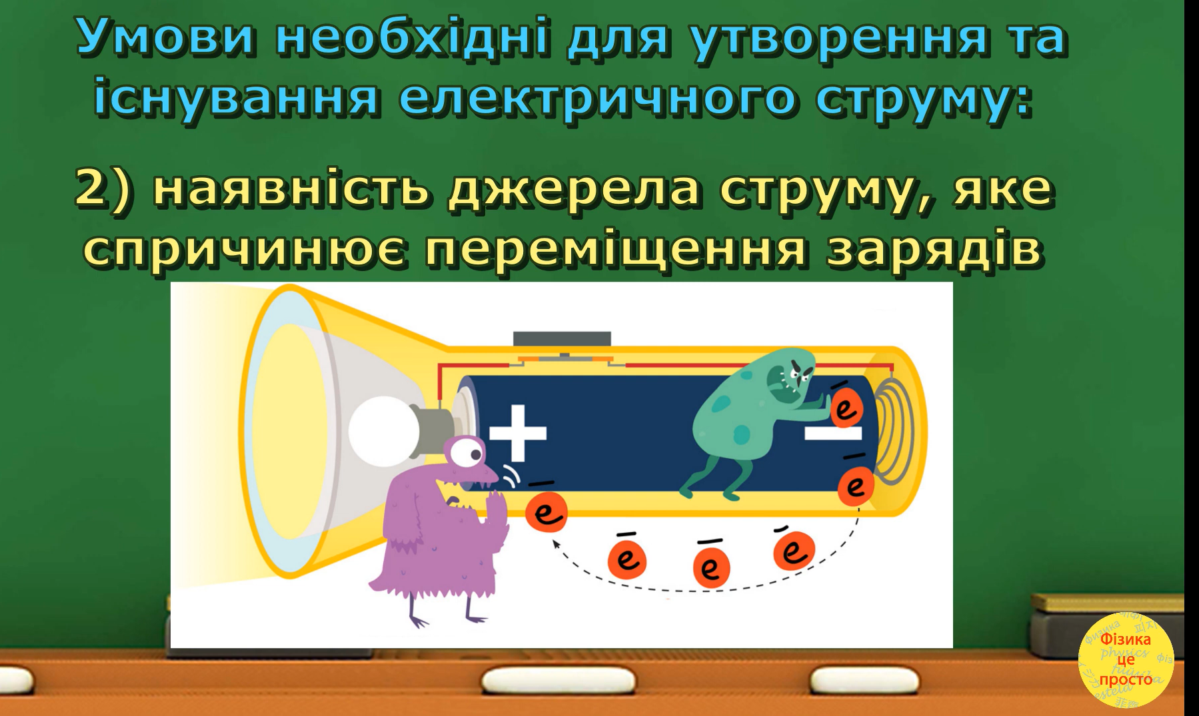
За яких умов існує електричний струм?

Slide 17
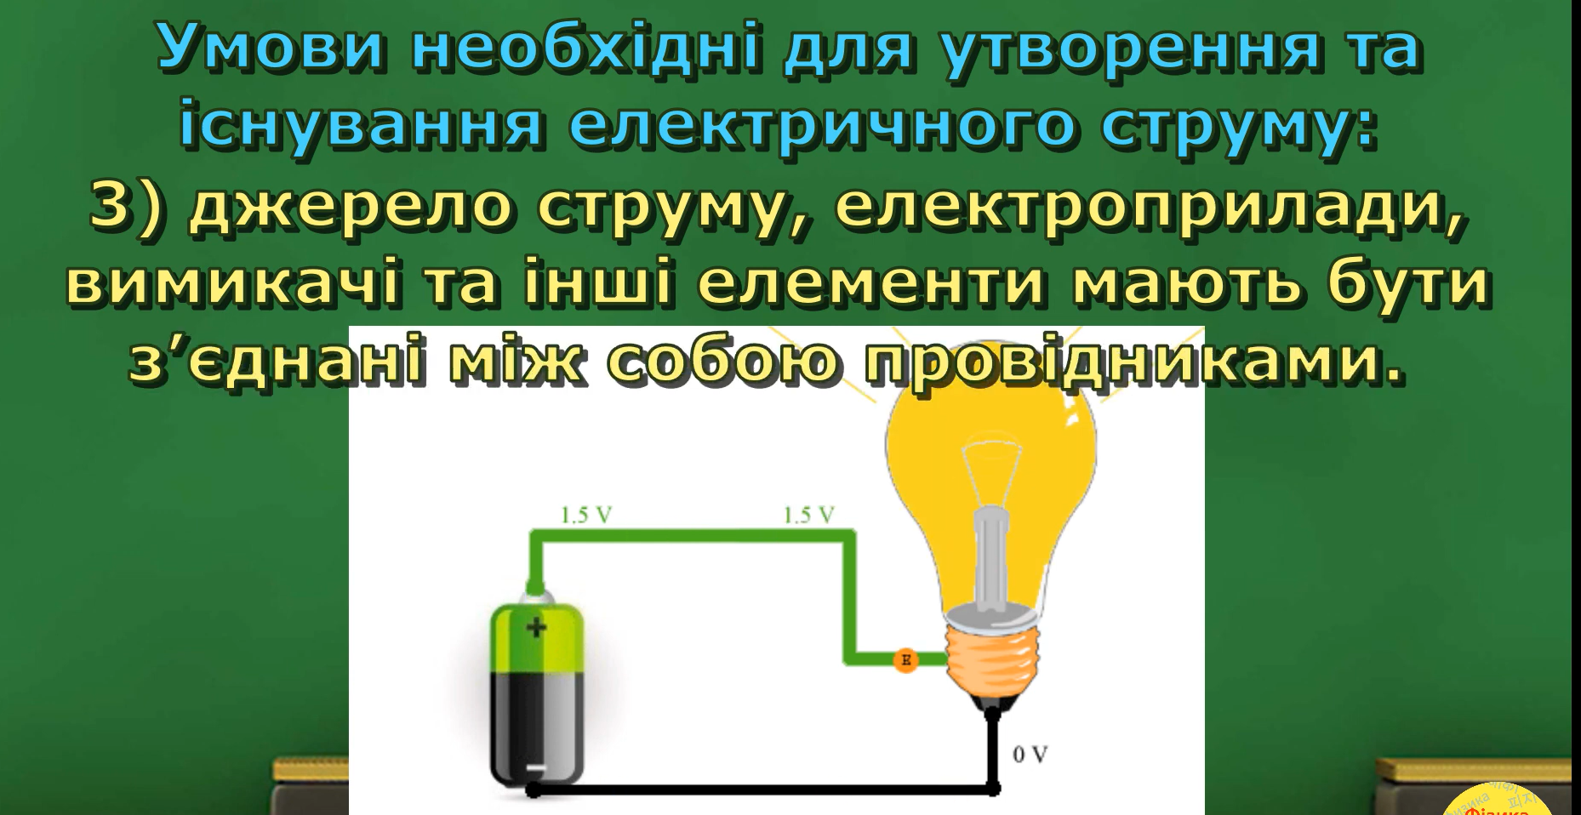
За яких умов існує електричний струм?

Slide 18
